Slide 1


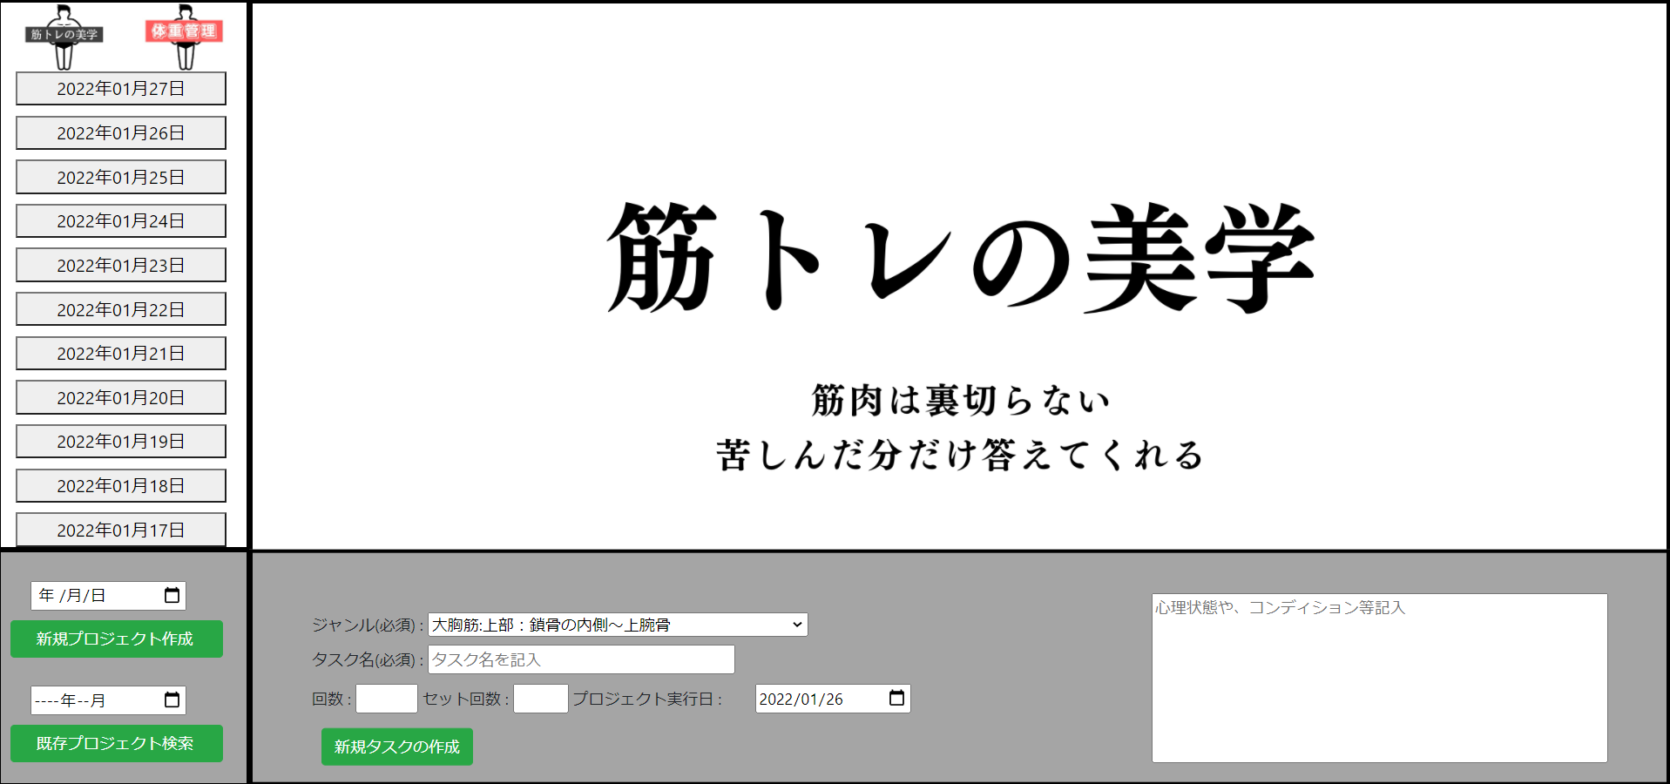
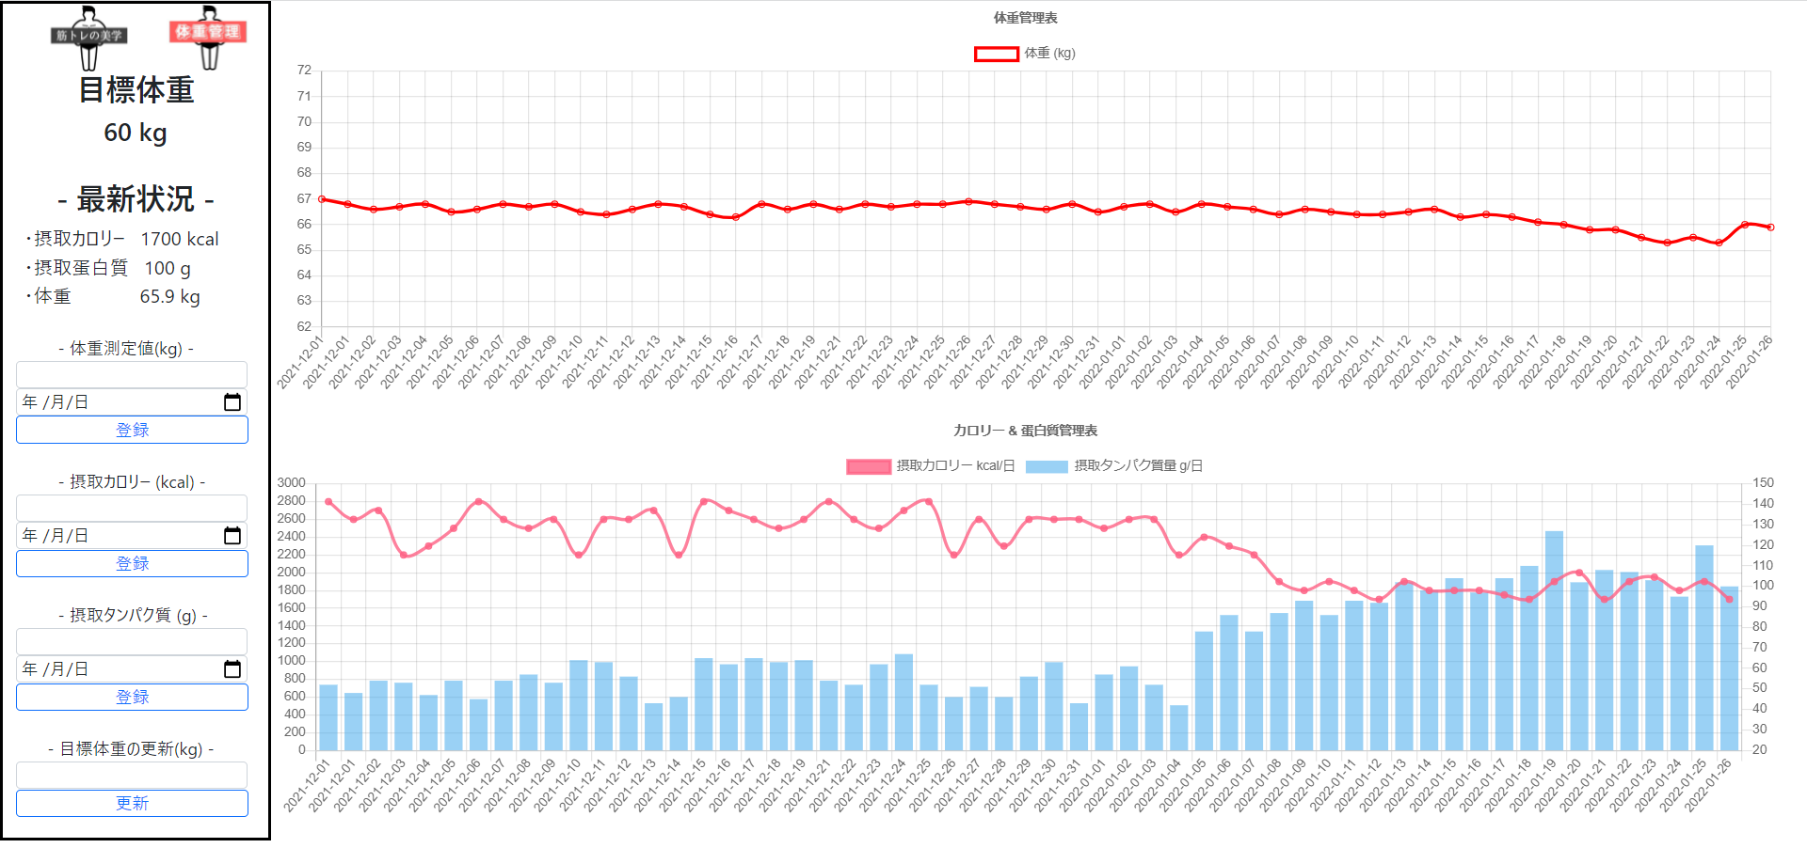
成果報告会
-TODOリスト制作-

Slide 2
目次
・自己紹介
・開発コンセプト
・機能紹介
・デモンストレーション
・達成要件
・課題を取り組み学べた事
・感想

Slide 3

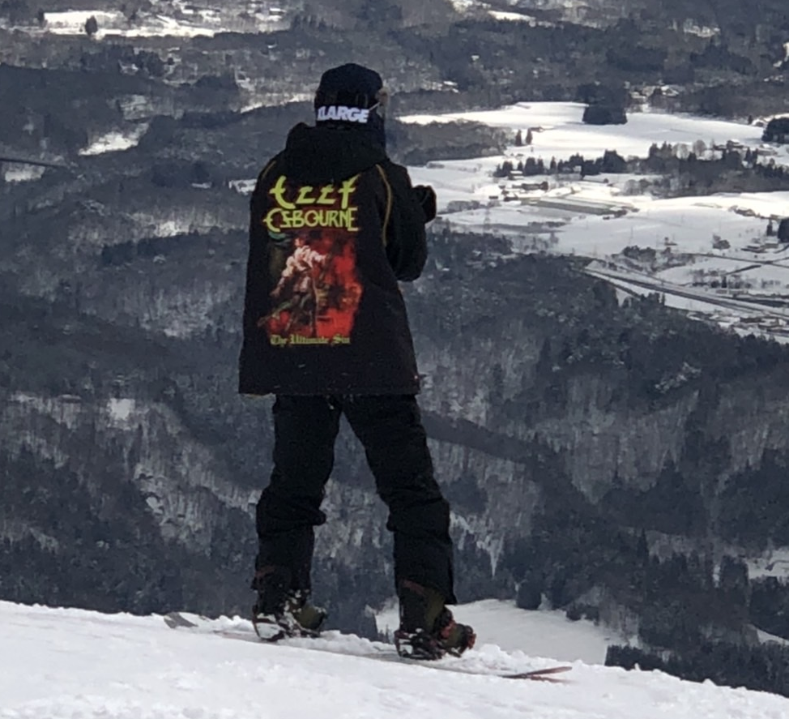
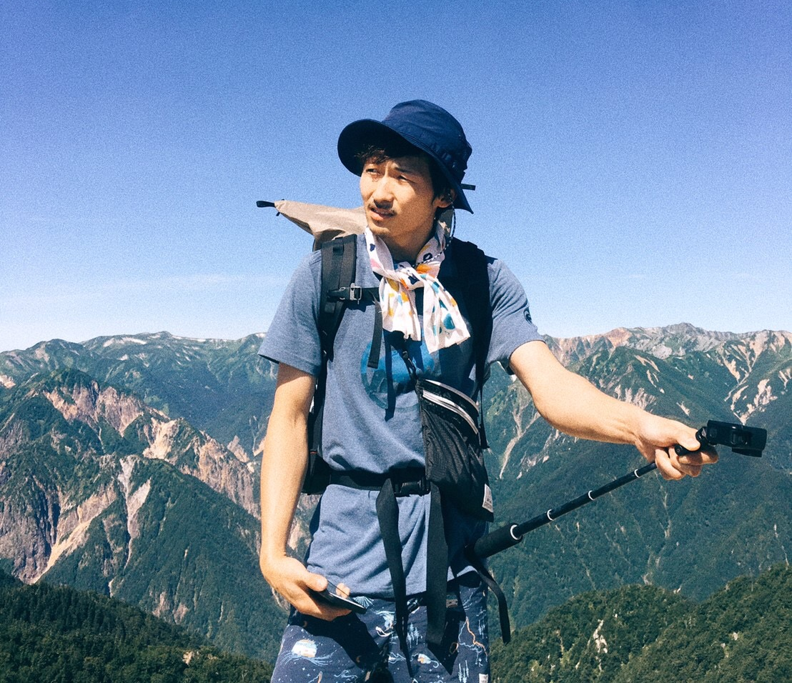
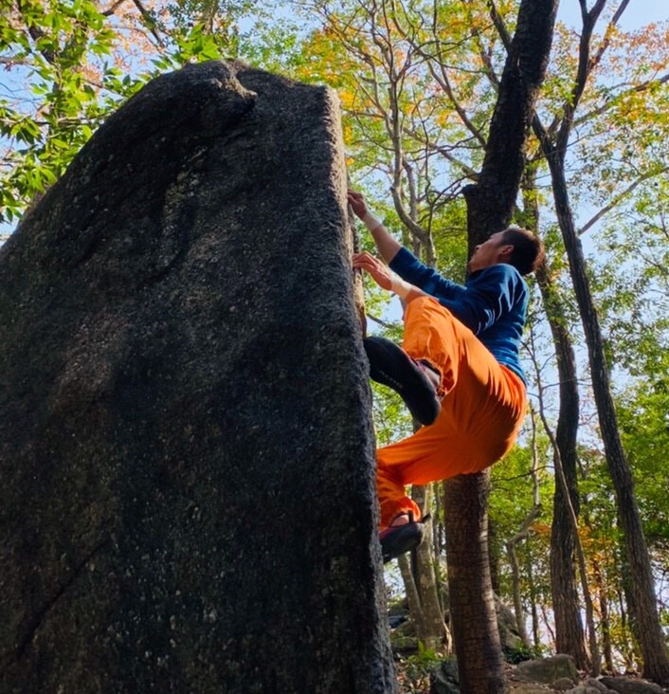
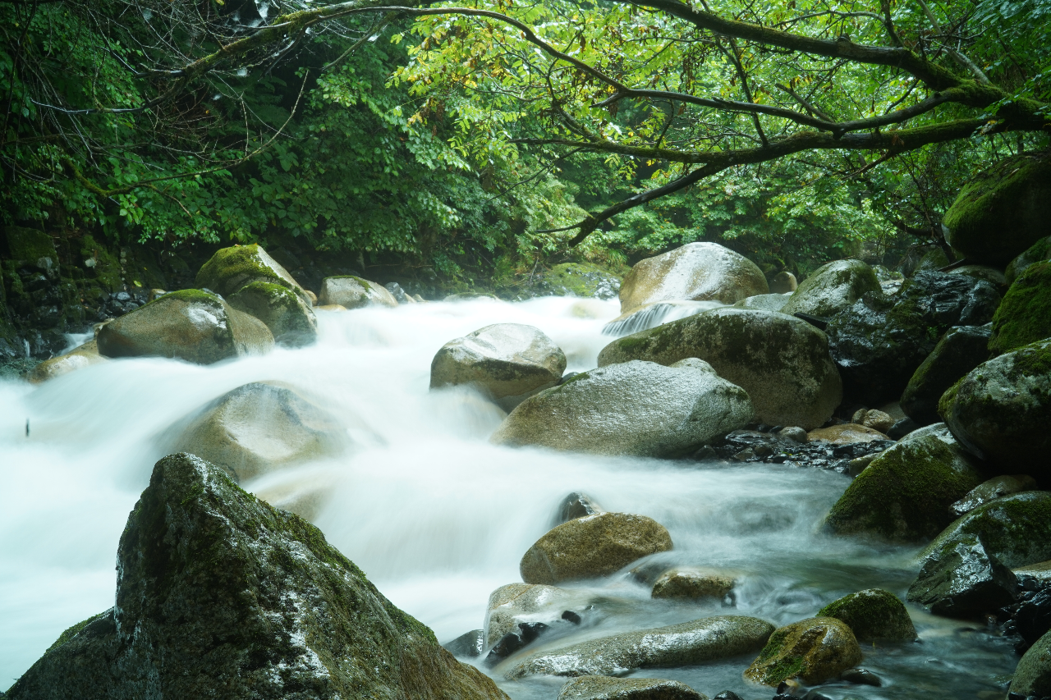
自己紹介
外山秀樹 平成6年10月4日 愛知県名古屋市出身
趣味
映画鑑賞、音楽鑑賞、写真撮影、読書
キャンプ、登山、ボルダリング、スノボー
インターンを希望した理由
以前からWEB開発に興味があり、実際の開発現場でも使用される
Laravelフレームワークを用いた課題に携わる事で最前線の知識の取得と、
就活を行う際に武器となる知識の取得ができると感じたので希望しました。

Slide 4
開発コンセプト

Slide 5
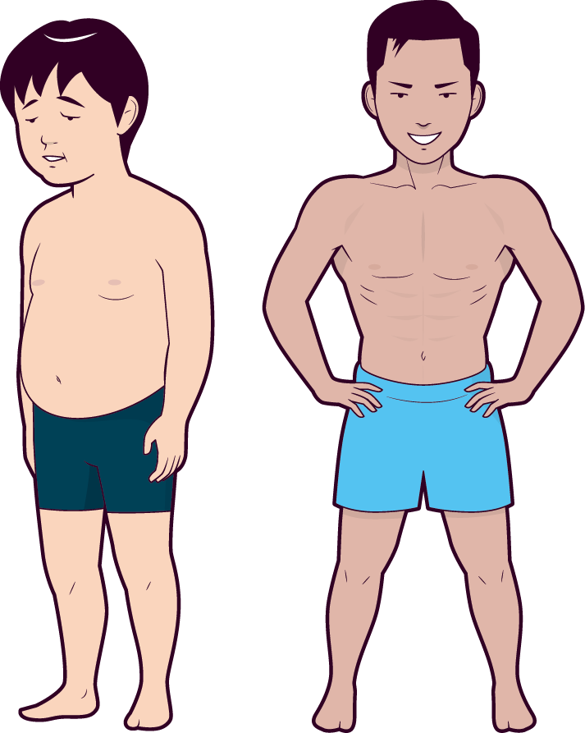
開発コンセプト
緩み切った体を
引き締まったボディに復活させる!!
ToDOアプリケーション

Slide 6

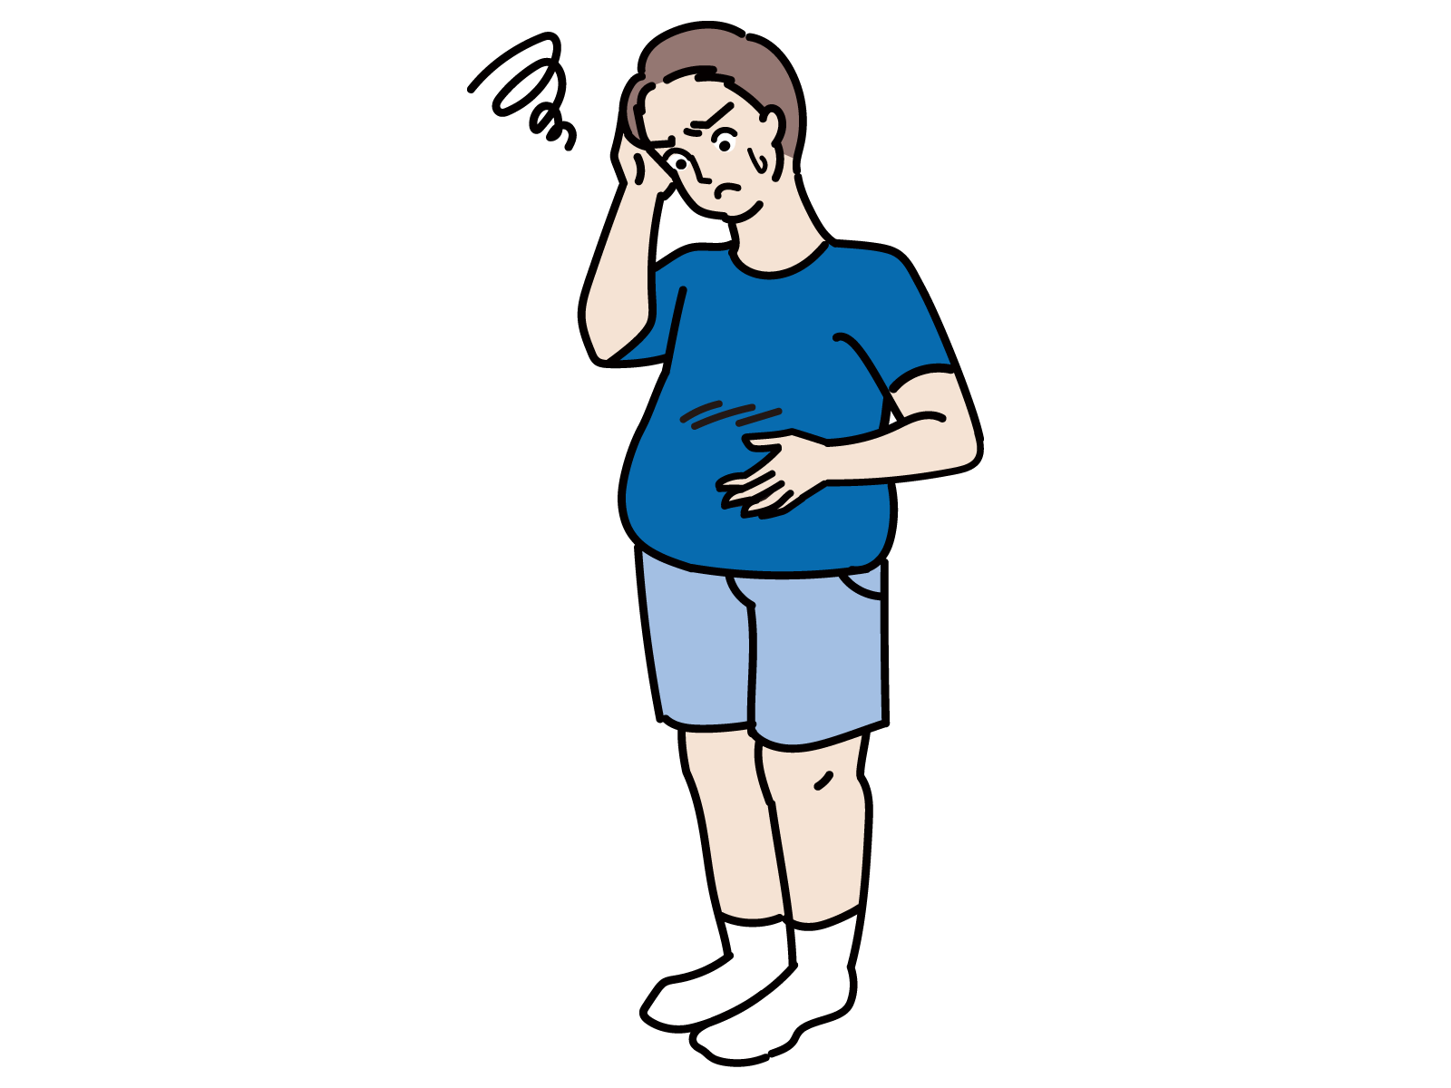
開発コンセプト
- ペルソナ設定 -
名前：外山秀樹
年齢 : 27歳
性格：めんどくさがり
生活習慣
・週末に仕事仲間とお酒をよく飲みに行く
・外食が多い(基本大盛りを注文)
悩み
・昨年から8kg太った(59kg → 67kg)
・座った時ズボンにお腹が乗るようになった
・パソコン作業が多く、猫背になってしまう。

Slide 7
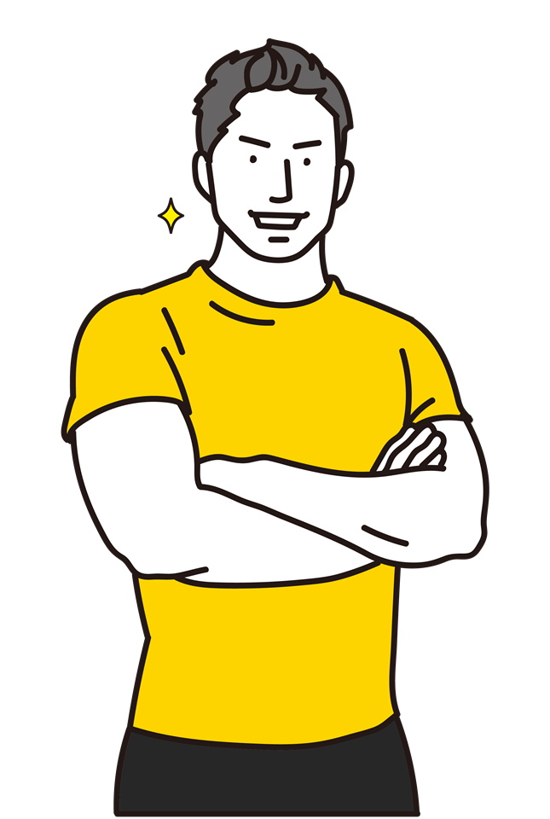

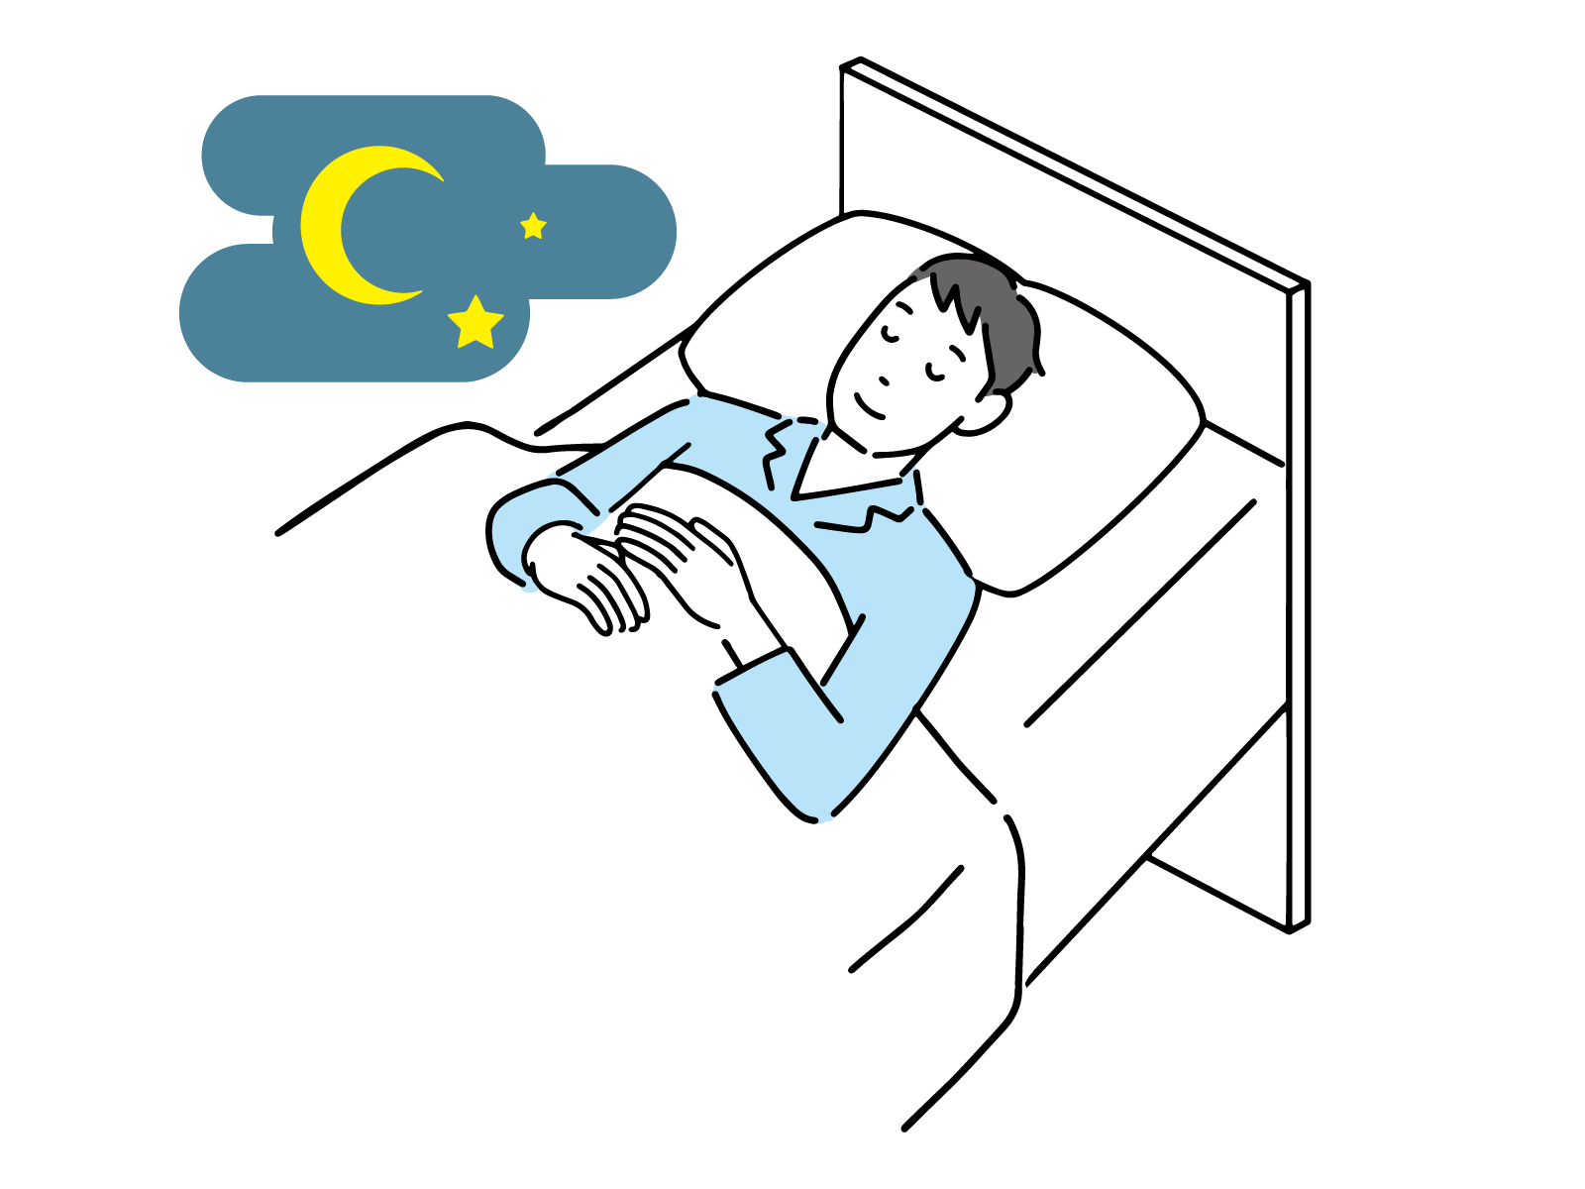
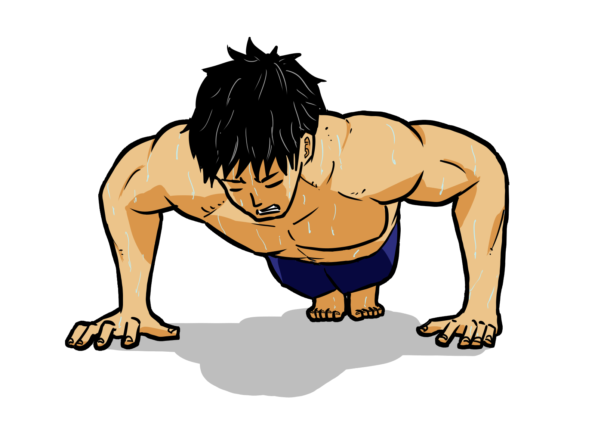
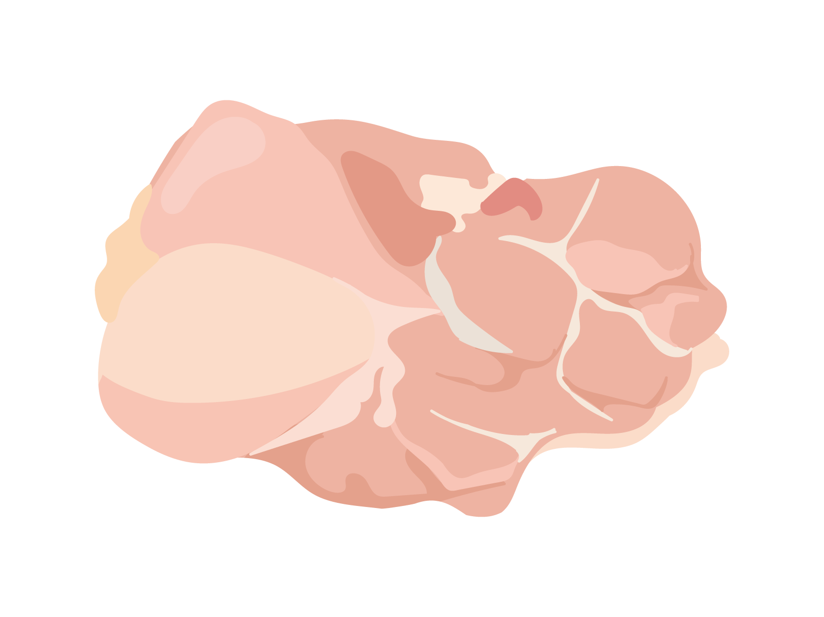
開発コンセプト
- 目標設定 -
ニーズ
本アプリーションを使用して
筋力トレーニングを行うことで
引き締まったボディを手に入れる
+
カロリー管理を行うことで
食生活の改善、生活習慣の改善
に期待
・お腹の脂肪を取り除きたい
・やるべきトレーニングを明確にしたい
・成長や、過程を確認したい
・その日の摂取カロリーと
体重を記録管理したい
+
+
＝

Slide 8
機能紹介

Slide 9
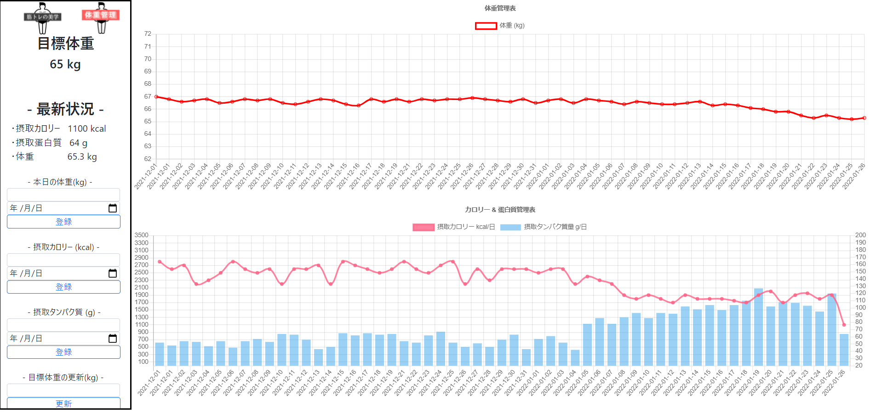
基本機能
③記録エリア
①体重グラフ
②カロリー,蛋白質グラフ
Point: ウィンドウサイズで収まる仕様、グラフで全体像の把握
最新の情報を左に表示する事で数値を具体的に知る事が出来る

Slide 10
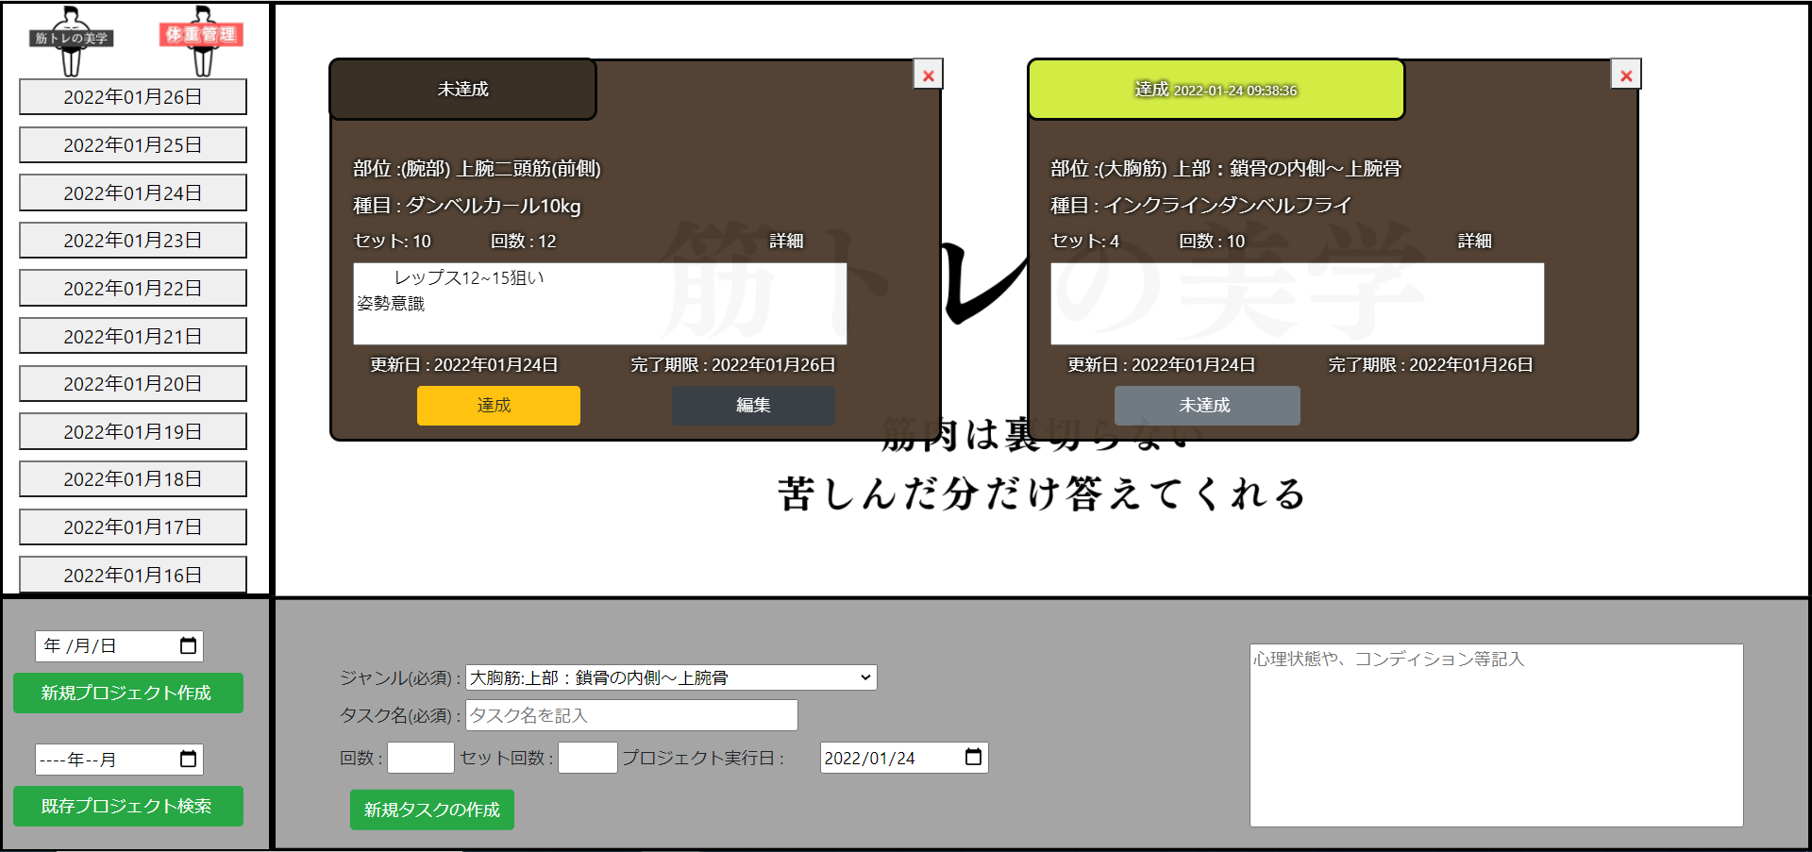
基本機能
②日付管理
①タスク管理
③作成編集機能
Point: ウィンドウサイズで収まる仕様 , レイアウトの固定化,
直感的でストレスの少ないページを作成。

Slide 11
デモンストレーション

Slide 12
要件一覧
要件 16 / 18 達成
開発要件 |  |  | 適応箇所 | 判定
大項目 | 中項目 | 小項目
ToDOリスト機能 | 新規ToDOの作成 | タスク名 (必須入力) |  | ○
 |  | タスク名の文字数制限 |  | ○
 |  | タスク入力詳細 (任意) |  | ○
 |  | 完了期限の入力 |  | ○
 | 既存ToDo を編集できること | 達成日（完了日）の入力 |  | ○
 |  | ステータスを完了とすること |  | ○
 |  | 全項目編集できるようにすること |  | ○
 | 既存ToDo を削除できること | 個別削除機能 |  | ○
タスク名
制限 : 26文字
タスク詳細
（任意入力）
完了期限
ステータス(完了)
削除機能
達成ボタン（達成日の入力）

Slide 13
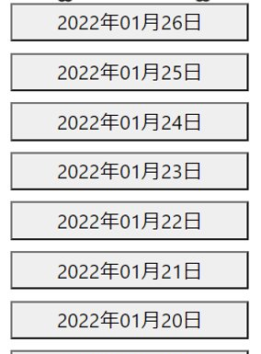

要件一覧
開発要件 |  |  | 適応箇所 | 判定
大項目 | 中項目 | 小項目
ToDOリスト機能 | 既存ToDo を一覧表示する 画面を用意すること | ソート順に指定は無し 但し、意味のあるソート順にする |  | ○
 |  | ToDo ステータスによる グルーピング表示ができること |  | ○
 | ToDo ステータスは以下の 3種類を必須とする | 進行中 |  | ○
 |  | 完了 |  | ○
 |  | 期限切れ |  | ○
 | 永続化 | 登録データはデータベースに 登録すること | ー | ○
 |  | 削除は物理削除ではなく、 論理削除とする | 削除ボタン押下で delete_at カラム更新 | ○
ソート順(日付管理)

Slide 14
要件一覧
開発要件 |  |  | 適応箇所 | 判定
大項目 | 中項目 | 小項目
ToDOリスト機能 | テスト | 必ず動作確認を行うこと | ー | ○
 |  | テスト仕様書にそったテスト | テスト仕様書の作成 未着手 | ✖︎
 | その他 | 複数のブラウザで同じタスクを 操作できないようにすること （排他制御） | 未着手 | ✖︎
達成出来なかった要因
→開発に費やす工数の把握、管理が出来ず発表前日まで開発作業が長引いてしまう。
また追加機能の検討に伴うリスケ、学習コストを精査して対応するべきだった。
ただし、結果として満足のいくアプリが作れたと思います。

Slide 15
課題に取り組み学べた事

Slide 16





課題を取り組み学べたこと
Soucetree Github
GithubリポジトリのGUI操作が可能
ブランチの使い方については
もう少し理解を深める必要がある
仮想環境でコンテナごとに管理できるツール
制作の中でDockerのトラブルが多く、
一番頭を悩まされました。
仕組み、構造についての部分の
理解がまだまだ乏しく、今後も学習が必要
Laravel Sail
DBへの接続や取得が非常に簡単で、
PHP言語やDBに苦手意識がありましたが
今回の課題を通して、苦手部分の克服と
WEB開発の面白さを実感しました。
今後もLaravelを勉強していきたいと思います
分報で作業報告を行うことで
何が達成したのか、何に悩んでいるのか
を共有でき、それに対して社員の方々が
素早いレスポンスを返していただき
有効に活用することができました。
→実務でも使用するコンテンツを用いた実習だったので
今後の成長にも役立つ知識が身に付き、有意義な時間を過ごす事ができた。

Slide 17
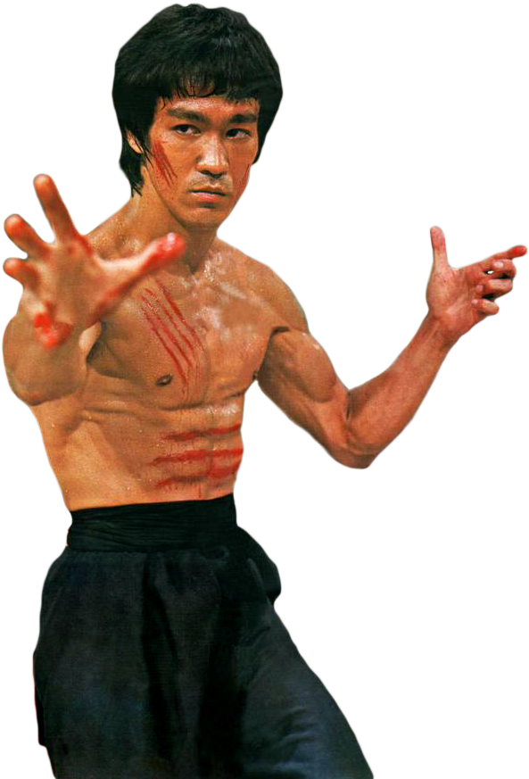
感想
・アウトプットの大切さ
自宅PCに同じ環境を構築したり、取得した知識がちゃんと定着しているのかの確認と、出来なかった部分を理解し、問題を解消する事で確実に定着した知識を得る事ができた。
・スケジュール管理
次の日に何をやるのかを明確にし、帰宅後に事前学習
を行うことで円滑にまた気持ちに余裕を持って
開発を進める事ができた。
・筋トレの素晴らしさ
インターンが始まったタイミングで筋トレを開始
習慣化する事で、意識の変化から食生活や生活習慣が改善されました。
食生活：
暴飲暴食をしなくなる。糖質、炭水化物を意識的にカット
生活習慣：
早寝早起きをするようになる。(夜は10時就寝、朝5時30分起床)

Slide 18
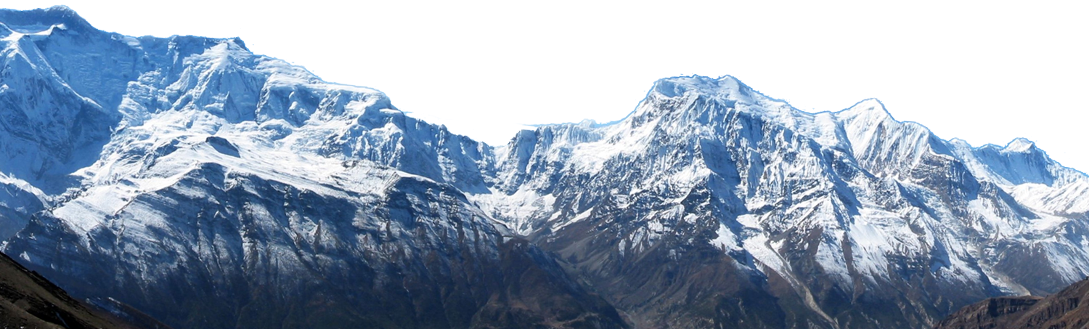
発表は以上になります。
ありがとうございました。

